Slide 1



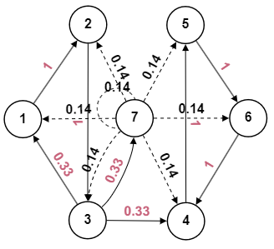
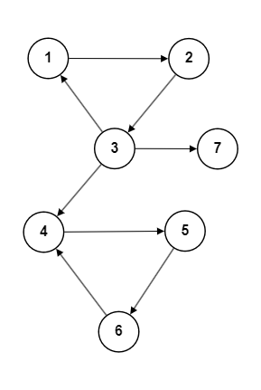




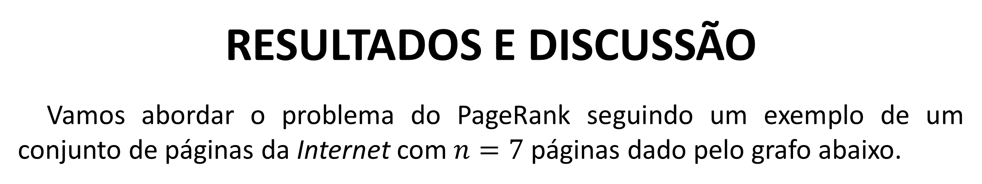
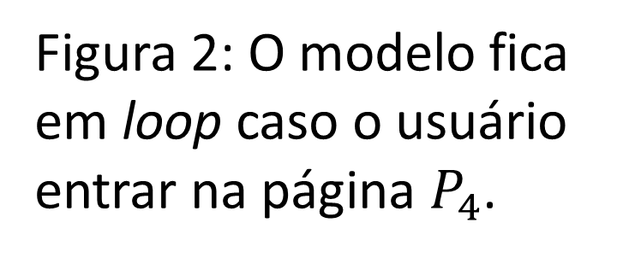
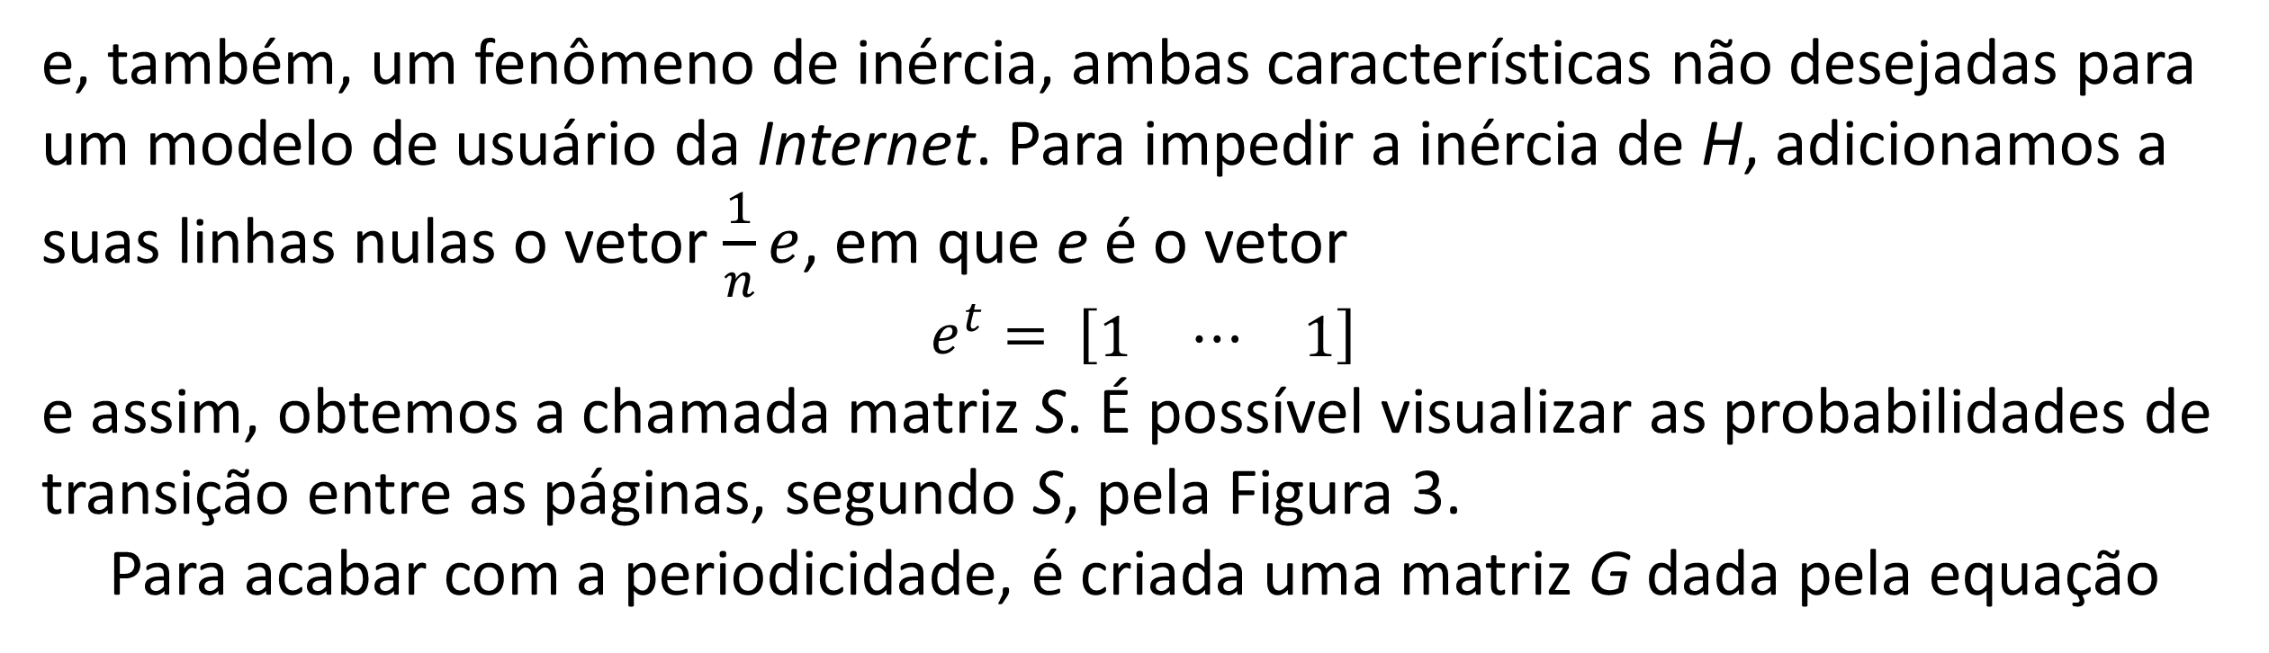
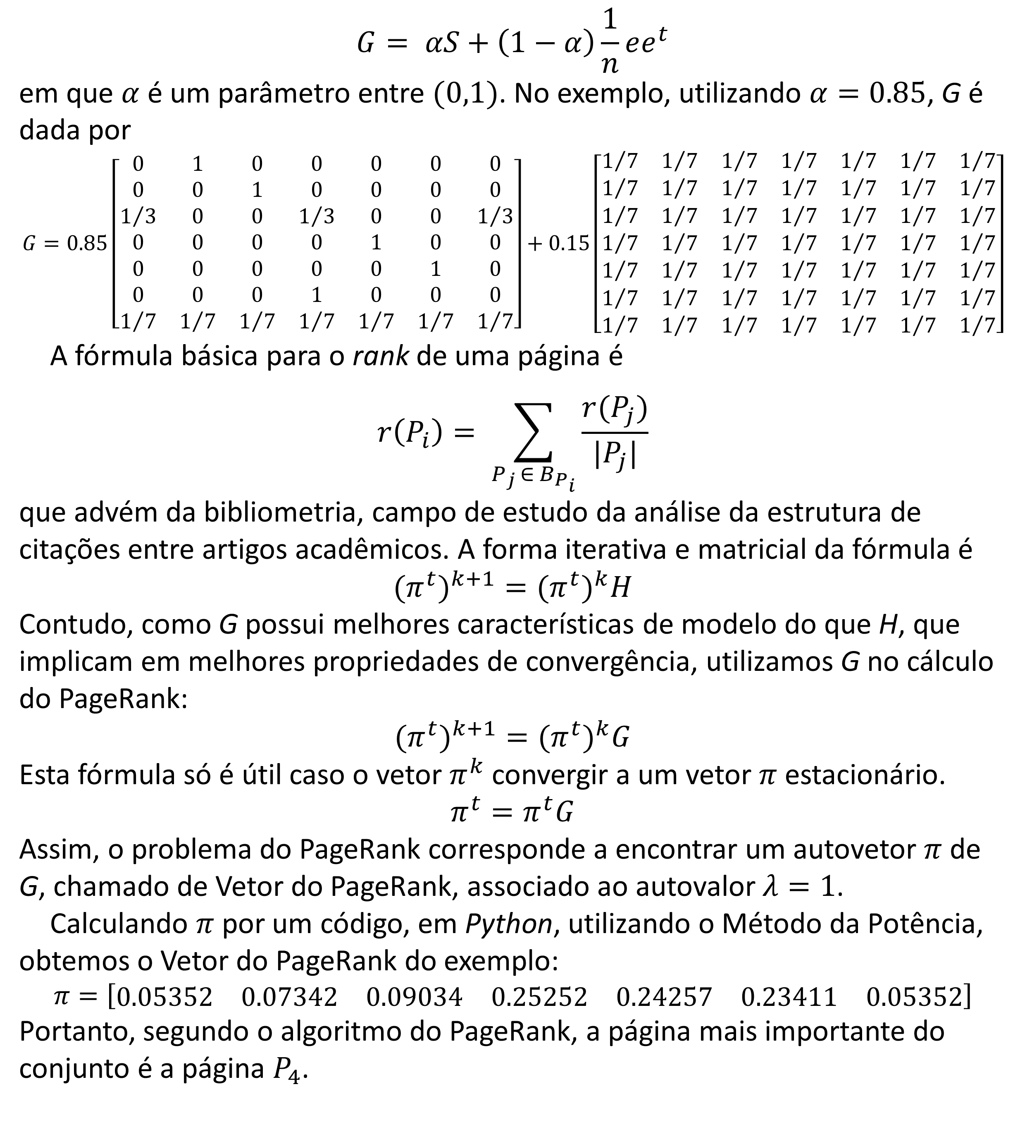
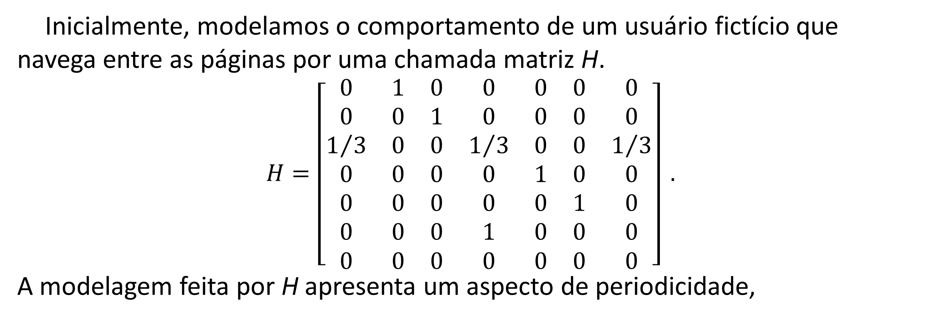
PAGERANK: UMA VISÃO DE ÁLGEBRA LINEAR
Leonardo Rangel de Albuquerque (IMECC/Unicamp), Paulo José da Silva e Silva (IMECC/Unicamp)
Financiamento: PIBIC/CNPq
Palavras-Chave: Google, PageRank, Álgebra Linear
INTRODUÇÃO
O PageRank é um algoritmo de busca criado por Sergey Brin e Larry Page, os fundadores da Google, no final da década de 90, que utiliza a estrutura de links da Internet para dar uma classificação a suas páginas.
O objetivo da pesquisa é a criação de um artigo expositivo para introduzir e explicar o PageRank. O texto tem como foco principal expor a matemática, que principalmente consiste em Álgebra Linear, por trás do algoritmo de maneira intuitiva. Deste modo, O público alvo do artigo são estudantes de graduação que já tenham feito um curso básico de Álgebra Linear.
Figura 3: Comportamento do usuário segundo S. Os números sobre as arestas indicam as probabilidades de transição entre as páginas.
METODOLOGIA
Para a criação do artigo, foi estudado ao longo de um semestre, dois textos: o livro Google's PageRank and Beyond: The Science of Search Engine Rankings, e o artigo The $25,000,000,000 Eigenvector: The Linear Algebra behind Google.
Foi escolhido que o artigo fosse no formato de um arquivo notebook para que códigos criados pudessem ser implementados facilmente, ao lado do texto, pelo leitor.
$$G= αS+\left(1−α\right)\frac{1}{n}ee^{t}$$
em que $α$ é um parâmetro entre $(0,1)$. No exemplo, utilizando $α=0.85$, G é dada por
$$G=0.85\left[\begin{matrix}0 & 1 & 0 & 0 & 0 & 0 & 0 \\ 0 & 0 & 1 & 0 & 0 & 0 & 0 \\ 1/3 & 0 & 0 & 1/3 & 0 & 0 & 1/3 \\ 0 & 0 & 0 & 0 & 1 & 0 & 0 \\ 0 & 0 & 0 & 0 & 0 & 1 & 0 \\ 0 & 0 & 0 & 1 & 0 & 0 & 0 \\ 1/7 & 1/7 & 1/7 & 1/7 & 1/7 & 1/7 & 1/7\end{matrix}\right]+0.15\left[\begin{matrix}1/7 & 1/7 & 1/7 & 1/7 & 1/7 & 1/7 & 1/7 \\ 1/7 & 1/7 & 1/7 & 1/7 & 1/7 & 1/7 & 1/7 \\ 1/7 & 1/7 & 1/7 & 1/7 & 1/7 & 1/7 & 1/7 \\ 1/7 & 1/7 & 1/7 & 1/7 & 1/7 & 1/7 & 1/7 \\ 1/7 & 1/7 & 1/7 & 1/7 & 1/7 & 1/7 & 1/7 \\ 1/7 & 1/7 & 1/7 & 1/7 & 1/7 & 1/7 & 1/7 \\ 1/7 & 1/7 & 1/7 & 1/7 & 1/7 & 1/7 & 1/7\end{matrix}\right]$$
A fórmula básica para o rank de uma página é
$$r\left(P_{i}\right)= \sum_{P_{j }∈ B_{P_{i}}}{\frac{r(P_{j})}{|P_{j}|}}$$
que advém da bibliometria, campo de estudo da análise da estrutura de citações entre artigos acadêmicos. A forma iterativa e matricial da fórmula é
$${{(π}^{t})}^{k+1}={{(π}^{t})}^{k}H$$
Contudo, como G possui melhores características de modelo do que H, que implicam em melhores propriedades de convergência, utilizamos G no cálculo do PageRank:
$${{(π}^{t})}^{k+1}={{(π}^{t})}^{k}G$$
Esta fórmula só é útil caso o vetor $π^{k}$ convergir a um vetor $π$estacionário.
$$π^{t}=π^{t}G$$
Assim, o problema do PageRank corresponde a encontrar um autovetor $π$de G, chamado de Vetor do PageRank, associado ao autovalor $λ=1$.
Calculando $π$ por um código, em Python, utilizando o Método da Potência, obtemos o Vetor do PageRank do exemplo:
$$π=\left[\begin{matrix}0.05352 & 0.07342 & 0.09034 & 0.25252 & 0.24257 & 0.23411 & 0.05352\end{matrix}\right]$$
Portanto, segundo o algoritmo do PageRank, a página mais importante do conjunto é a página $P_{4}$.
RESULTADOS E DISCUSSÃO
Vamos abordar o problema do PageRank seguindo um exemplo de um conjunto de páginas da Internet com $n=7$ páginas dado pelo grafo abaixo.
Figura 1: Os nós do grafo representam as páginas da Internet e as arestas indicam links que vão de uma página para outra.
Inicialmente, modelamos o comportamento de um usuário fictício que navega entre as páginas por uma chamada matriz H.
$$H=\left[\begin{matrix}0 & 1 & 0 & 0 & 0 & 0 & 0 \\ 0 & 0 & 1 & 0 & 0 & 0 & 0 \\ 1/3 & 0 & 0 & 1/3 & 0 & 0 & 1/3 \\ 0 & 0 & 0 & 0 & 1 & 0 & 0 \\ 0 & 0 & 0 & 0 & 0 & 1 & 0 \\ 0 & 0 & 0 & 1 & 0 & 0 & 0 \\ 0 & 0 & 0 & 0 & 0 & 0 & 0\end{matrix}\right] .$$
A modelagem feita por H apresenta um aspecto de periodicidade,
CONCLUSÕES
O artigo expositivo desenvolvido na pesquisa apresenta de forma mais extensa e aprofundada o problema do PageRank. O mesmo pode ser encontrado no seguinte repositório no GitHub: https://github.com/rangelalbuq/PageRank .
BIBLIOGRAFIA
Tanya Leise, Kurt Bryan. The $25,000,000,000 Eigenvector: The Linear Algebra behind Google. In: SIAM Review 48.3, Janeiro de 2006
Amy Langville, Carl D. Meyer. Google’s PageRank and Beyond: The Science of Search Engine Rankings. Princeton University Press, Julho de 2011.
Figura 2: O modelo fica em loop caso o usuário entrar na página $P_{4}$.
e, também, um fenômeno de inércia, ambas características não desejadas para um modelo de usuário da Internet. Para impedir a inércia de H, adicionamos a suas linhas nulas o vetor $\frac{1}{n}e$, em que e é o vetor
$$e^{t}= \left[\begin{matrix}1 & ⋯ & 1\end{matrix}\right]$$
e assim, obtemos a chamada matriz S. É possível visualizar as probabilidades de transição entre as páginas, segundo S, pela Figura 3.
Para acabar com a periodicidade, é criada uma matriz G dada pela equação
APOIO/AGRADECIMENTOS

